Slide 1
Új eljárás az Oddi sphincter manometriás vizsgálatok biztonságos kivitelezésére: sleeve retrográd perfúziós nyomásmérési technológia alkalmazása a gyakorlatban
Madácsy L., Dubravcsik Zs., Szepes A.
Szegedi Tudományegyetem Bács Kiskun Megyei Oktató Kórháza, Kecskemét, Gasztroenterológiai osztály és OMCH Endoszkópos Laboratóriuma

Slide 2
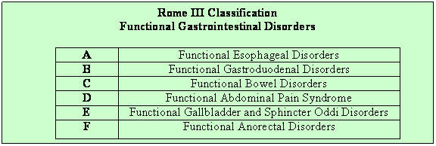
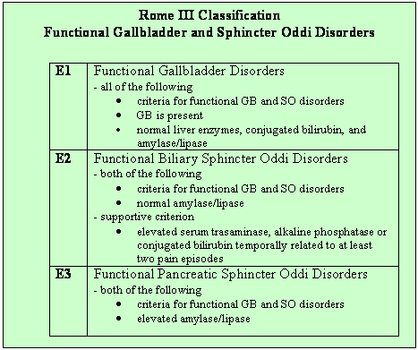
Funkcionális epehólyag és OS megbetegedések (Róma III)

Slide 3
OSD Milwaukee klasszifikációja
Epés görcsök
Emelkedett AP és SGOT (>1.5 - 2x normál érték)
Tágult choledochus ERCP során (> 12 mm)
Lassult ERCP kontrasztanyag ürülés (> 30 perc)
OSD I biliáris típus: mind a 4 kritérium
OSD II biliáris típus: fájdalom és legalább még egy kritérium
OSD III biliáris típus: csak az epés fájdalom de nincs obstructiv jel
Hogan, W.J. et al.: Semin. Liver Dis. 7: 302, 1987
Sherman, S. et al.: Am. J. Gastroenterol. 86: 586, 1991

Slide 4
További diagnosztikus lépések az OS dysfunkciós betegek Milwaukee klasszifikációja alapján
OSD epés típus std. I: biztosan SOD, további diagnosztika nem indokolt, manometria kifejezetten kontraindikált!!, kezelés ERCP és EST kell!
OSD epés típus std II és III: valószínű SOD, melynek bizonyítására és az EST indikációjának felállítására endoszkópos OS manometria indikált!

Slide 5
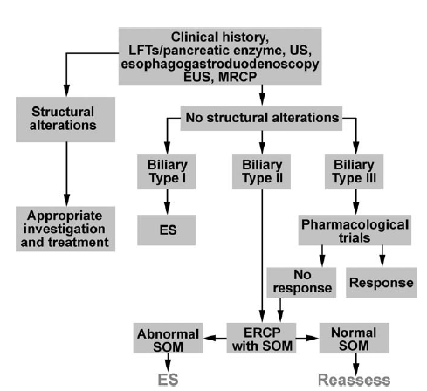
OSD diagnosztikája és kezelése
GASTROENTEROLOGY 2006;130:1498–1509

Slide 6
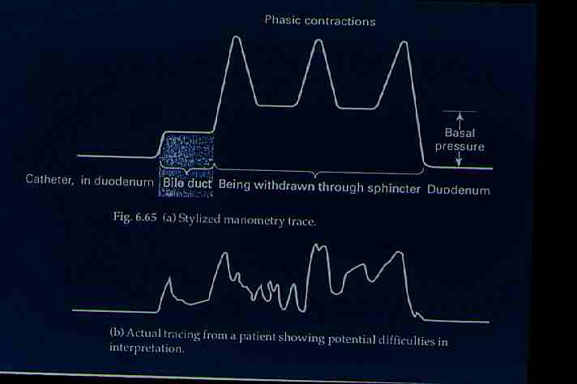
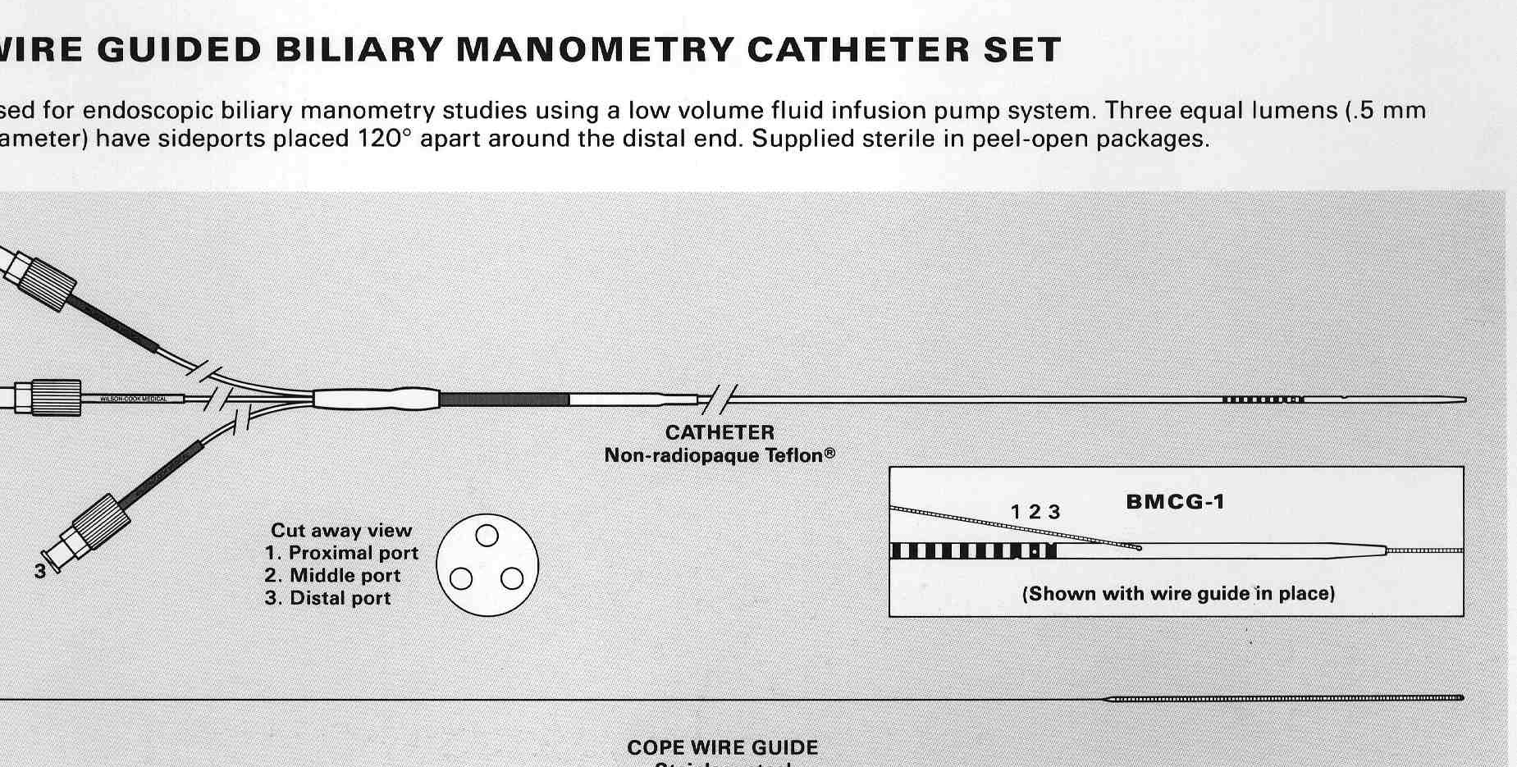
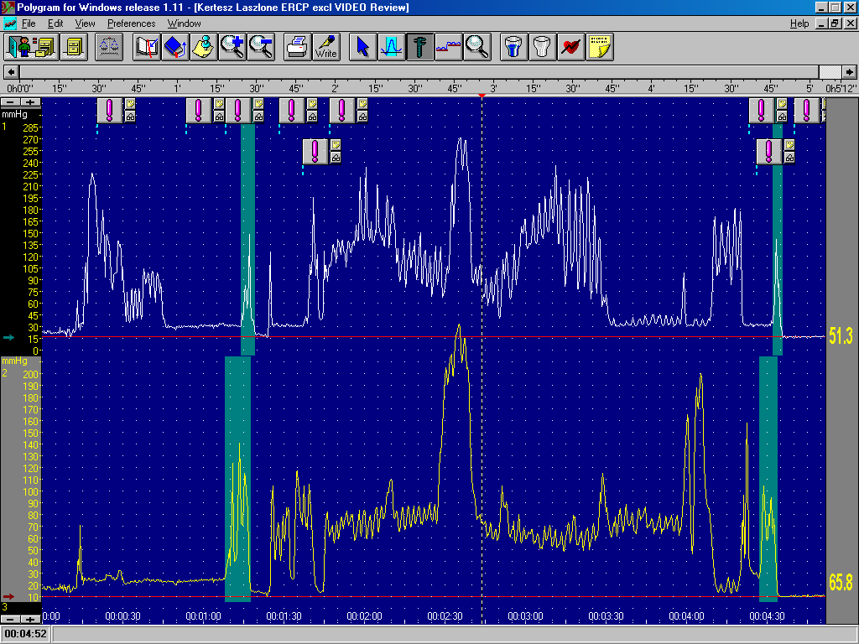
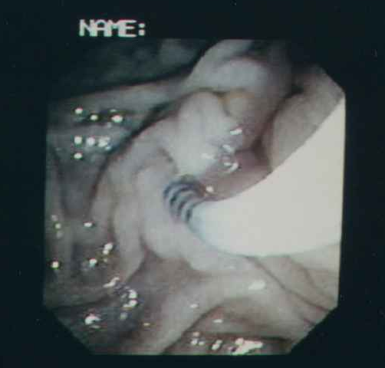
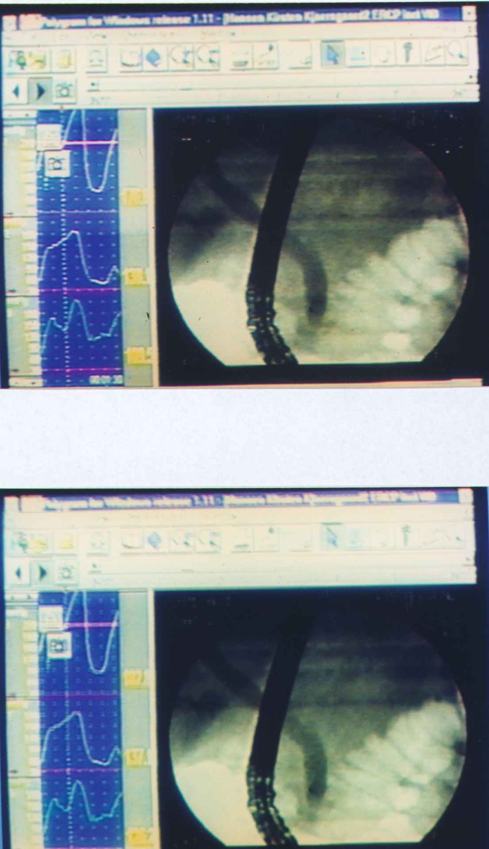
Az Oddi sphincter müködése
Endoscopos Oddi sphincter manometria
Perfúzió iránya
Csendes, A., Kruse, A., Funch-Jensen, P. et al. Gastroenterology, 77(6): 1203-1210, 1979. Geenen, J.E., Hogan, W.J., Dodds, W.J. et al. Gastroenterology, 78(2): 317-324, 1980.

Slide 7
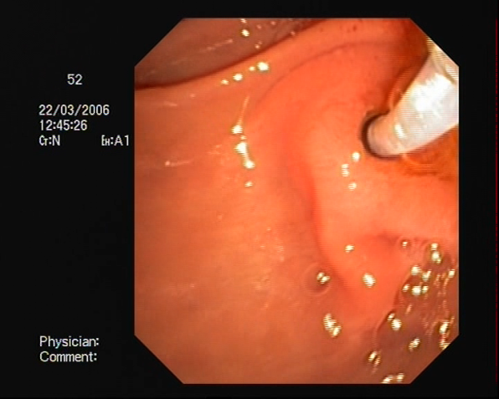
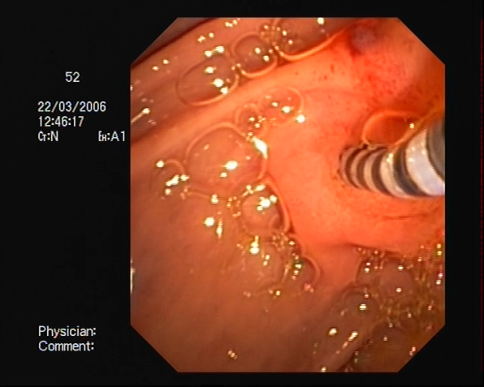
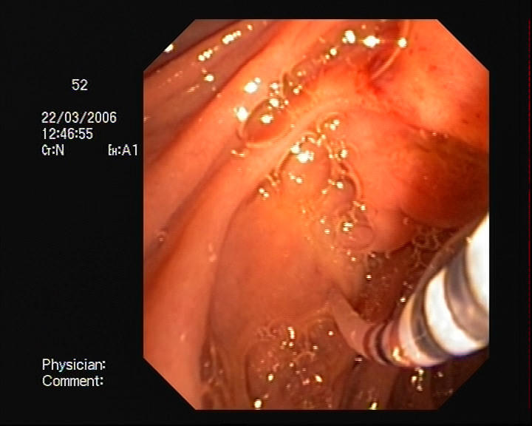
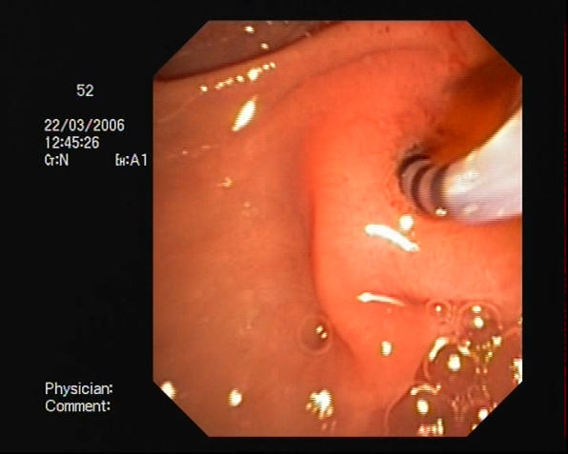
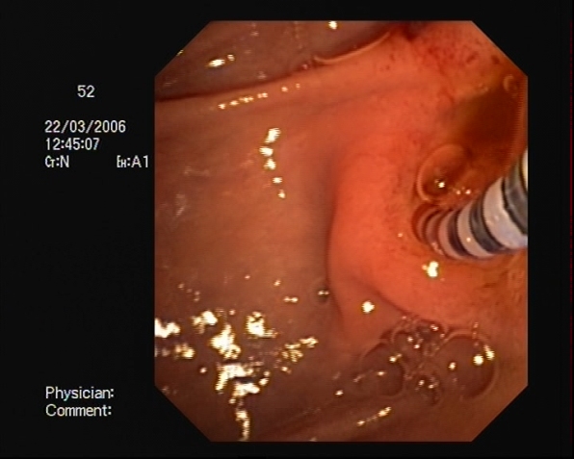
Endoscopos Oddi sphincter manometria az ERCP-s szemével: tényleg olyan könnyű amilyennek látszik?

Slide 8
Post mamometrás pancreatitis gyakorisága a szakirodalomban
Post manometriás pancreatitis a perfúziós OS manometria gyakori szövődménye (5-10%).
A post manometriás pancreatitis gyakorisága nem mutatott összefüggést a nyomásmérés időtartamával, helyével és eredményével.
Amennyiben az ESOM-val együtt ERCP is történt, a pancreatitis gyakorisága szignifikánsan emelkedett!
Legmagasabb a szövődményráta akkor volt, ha ESOM, ERCP és EST is történt, bár az EST önmagában csak kétváltozós analízisben növelte a rizikót, többváltozósban nem.

Slide 9
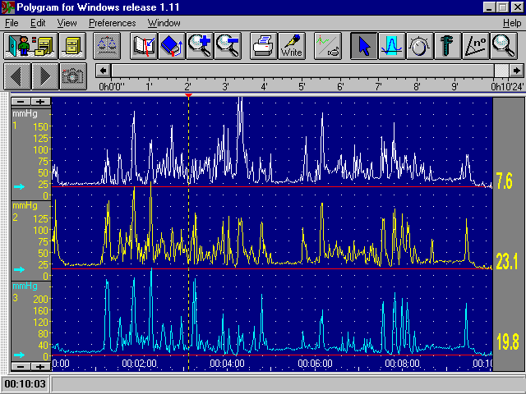
Az OS fiziológiás motilitása egészséges kontrollcsoportban

Slide 10
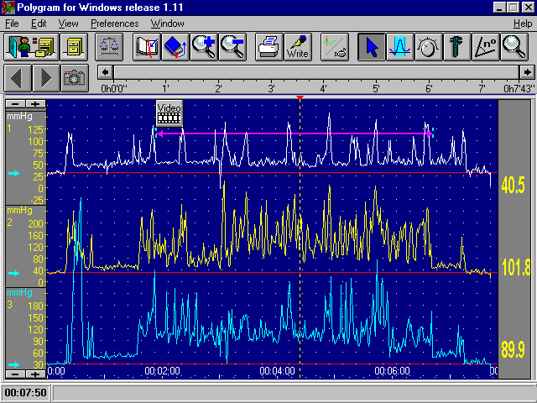
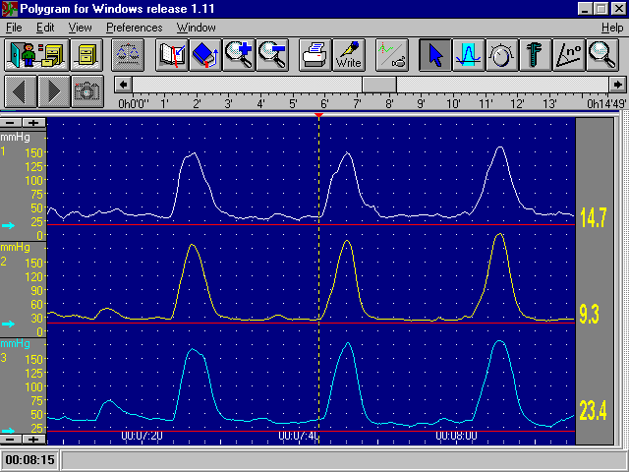
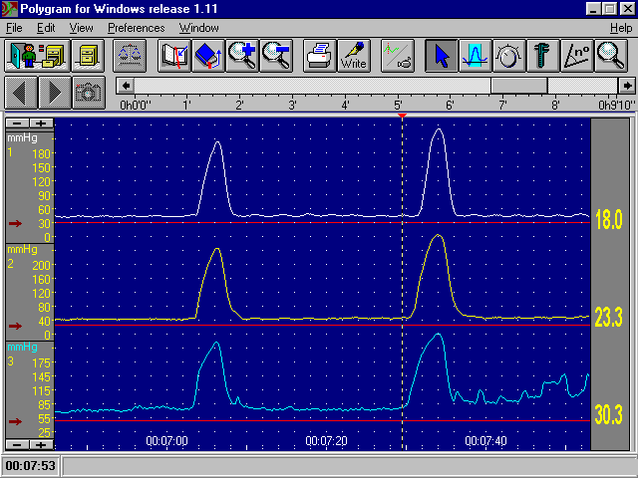
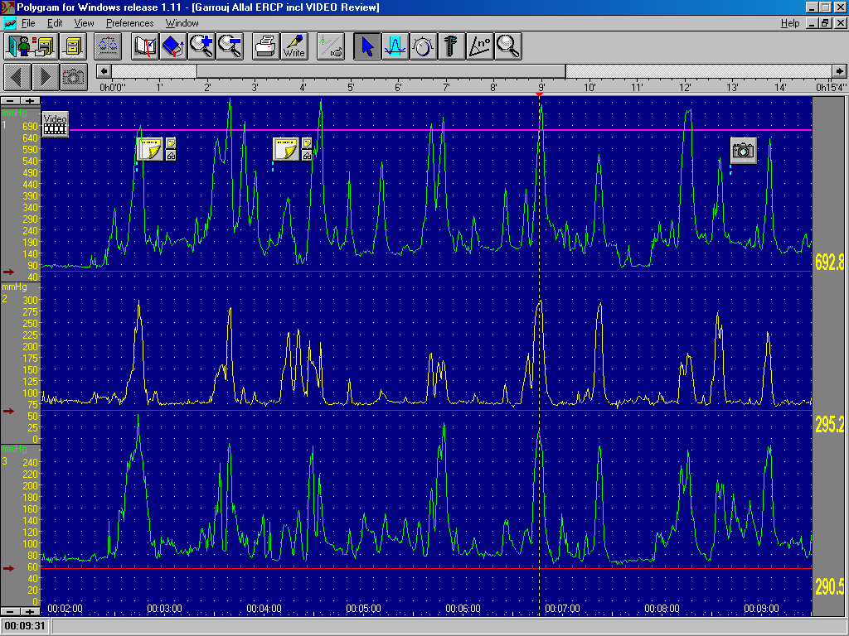
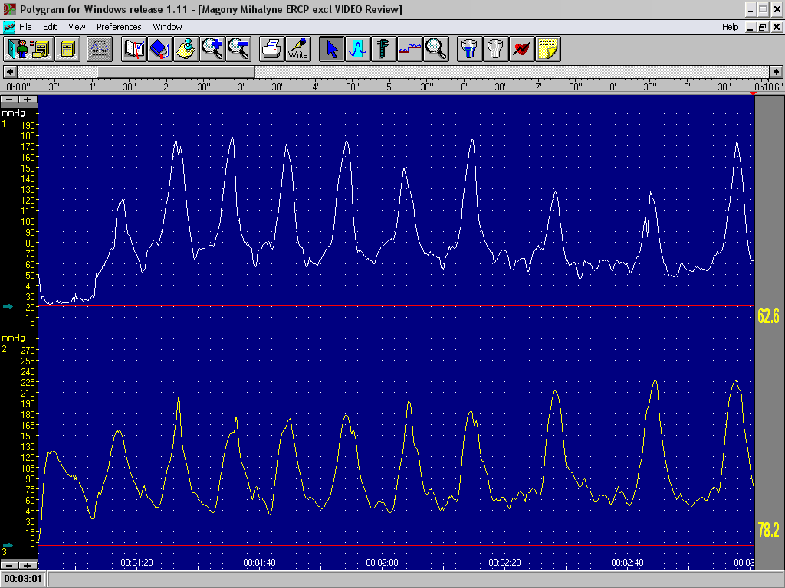
OS motilitási zavarok
Abnormálisnak tartott manometriás eltérések
Emelkedett basalis nyomás (Bar-Meir S. et al 1979, Meshkinpour et al 1984, Carr-Locke 1984)
Emelkedett fázikus kontrakciós amplitúdó (Funch-Jensen et al 1982, Carr-Locke 1984)
Retrográd fázikus kontrakciós peristaltika (Meshkinpour et al 1984, Toouli et al 1985)
Tachyoddia – emelkedett kontrakciós frekvencia (Hogan et al 1983, Toouli et al 1985)
Paradox válasz CCK adása után (Hogan et al 1983, Toouli et al 1985)
OS dyscoordinációs periódusok (Funch-Jensen et al 1987)

Slide 11
Az OS motilitási zavar diagnosztikus manometriás kritériumai
Cholecystectomizált beteganyagon:
CBD nyomás > 13 mm Hg
OS basalis nyomás > 40 mm Hg
PC amplitúdó > 220 mm Hg
PC tartam > 8 sec
PC frekvencia > 10/min
Guelrud, M. et al.: Dig. Dis. Sci. 35: 38, 1990

Slide 12
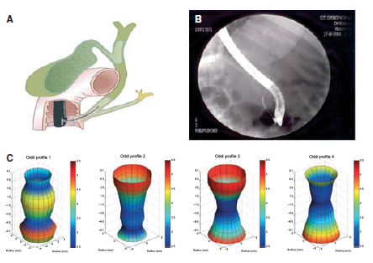
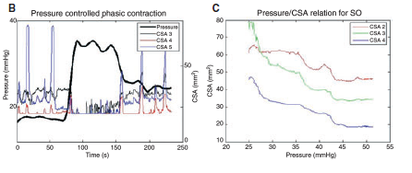
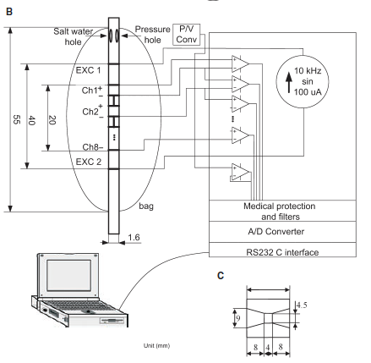
OSD PATHOMECHANIZMUS
Fokozott simaizom rezisztencia – ballonos nyomás kontrollált vektor volumen impedancia mérése (FLIP) Oddi sphincteren
KunwaldP., Funch-Jensen P., Madácsy L. Neurogastroenterol Motil (2010) 22, 978–e253

Slide 13
OS manometriás nyomásmérő katheter típusok

Slide 14
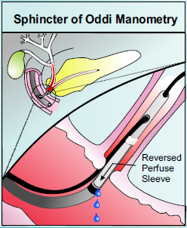
Visszafelé perfundált, új típusú sleeve manometriás kanül

Slide 15
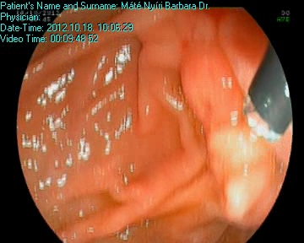
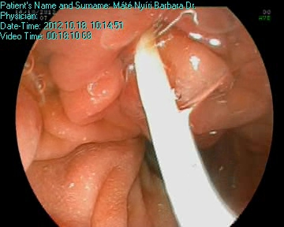
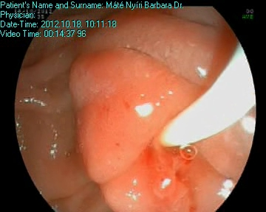
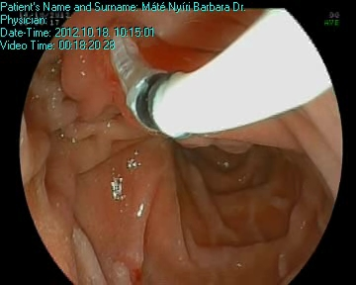
Kanülálás

Slide 16
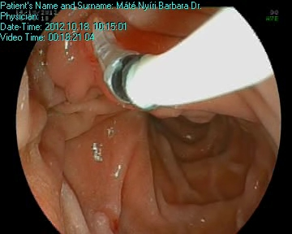
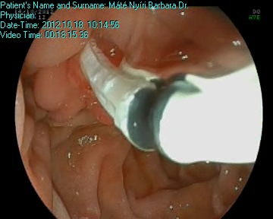
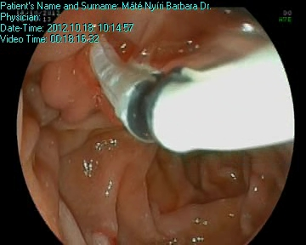
Nyomásmérés

Slide 17
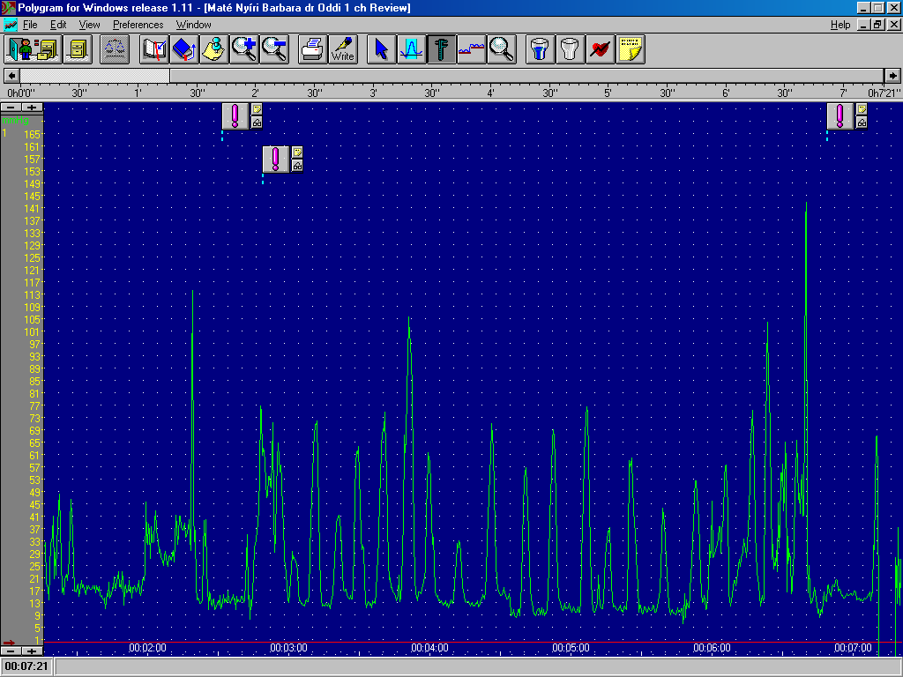
Teljes 5 perces regisztrátum

Slide 18
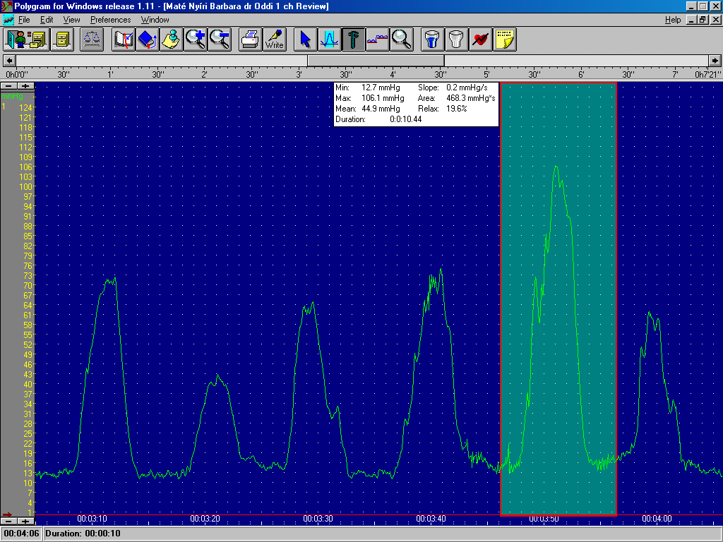
Fázikus kontrakció mérése

Slide 19
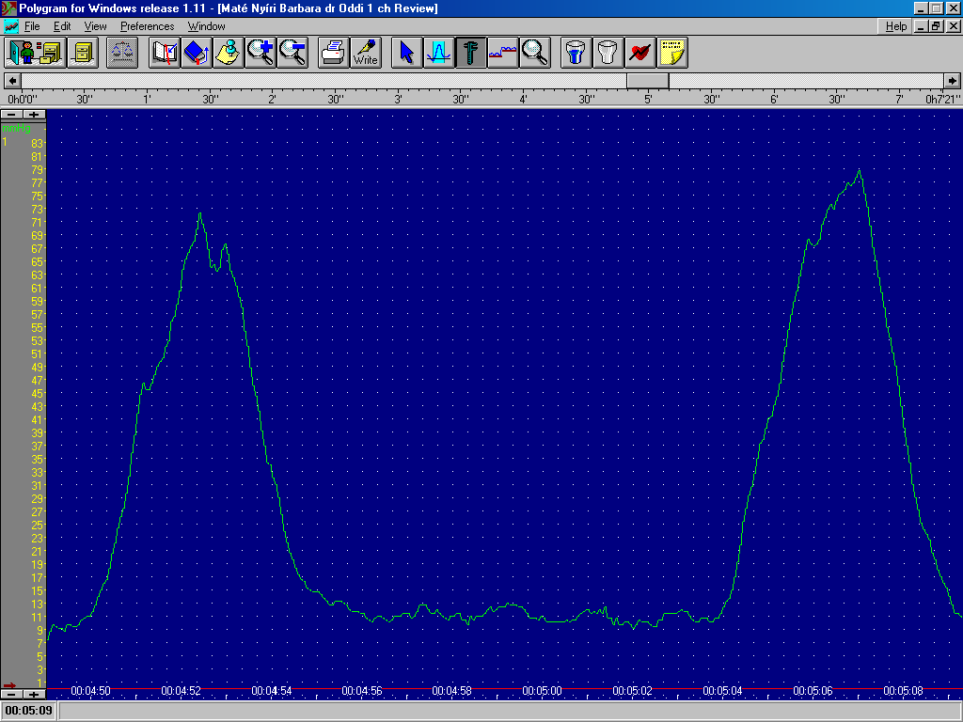
Basalis nyomás mérése
Basalis nyomás

Slide 20
Összefoglalás
Eredményeink:
Minden betegben jól értékelhető, mozgási és légzési artefaktumoktól mentes, stabil és jól mérhető basalis nyomást, és rárakódó fázikus kontrakciós tevékenységet detektáltunk.
Az 5 betegből 3 betegben igazoltunk kórosan emelkedett (40 Hgmm) feletti basalis nyomást, egy betegben pedig Vater papilla restenosist.
Post-manometriás szövődményt illetve pancreatitist egyik betegben sem észleltünk.
Következtetéseink:
Az új típusú reverz perfundált sleeve OS manometria biztonságos és hatékony endoszkópos ERCP-s eljárás.
A reverz perfundált sleeve OS manometriás kanül érzékenysége és a basalis nyomásmérés stabilitása (artefactumok hiánya) meghaladja a korábbi technikák teljesítményét.
A reverz perfundált sleeve OS manometriás kanül használata mellett postmanometriás pancreatitis betegeinkben nem fordult elő, melynek oka feltehetően a sphincter zónába történő folyadék perfúzió elkerülése.

Slide 21
Köszönöm a figyelmet!

